Slide 1
第六章 演化搜索算法

Slide 2
第6章 演化搜索算法
6.1 遗传算法的基本概念
6.2 遗传编码
6.3 适应值函数
6.4 遗传操作
6.5 初始化群体
6.6 控制参数的选取
6.7 算法的终止准则
6.8 遗传算法的基本理论
6.9 遗传算法简例
6.10遗传算法的应用领域

Slide 3
6.1 遗传算法的基本概念
基本思想使用模拟生物和人类进化的方法求解复杂的优化问题，因而也称为模拟进化优化算法。
遗传算法将择优与随机信息交换结合在一起，在每一代中，使用用上代中最好的，即最适应环境的位或片段，形成新的人工生物集。
遗传算法是一个迭代过程，在每次迭代中都保留一组候选解，并按某种优劣指标进行排序，然后按某种指标从中选出一些解，利用遗传算子，即下面要讲到的遗传操作，对其进行运算以产生新一代的一组解。重复上述过程，直到满足指定的收敛要求为止。

Slide 4
6.1.1 遗传算法的基本概念
定义6.1 个体:
个体是一个数据结构，用来描述基本的遗传结构。
定义6.2 适应性：每个个体有一对应的适应值。在优化问题中，适应值来自于一个估计函数。
定义6.3 群体:由个体组成的集合。
定义6.4 遗传操作：遗传操作作用于群体而产生新的群体。
标准的代遗传操作一般包括选择(或复制)，交叉(或重组)和变异三种基本形式。
例子

Slide 5
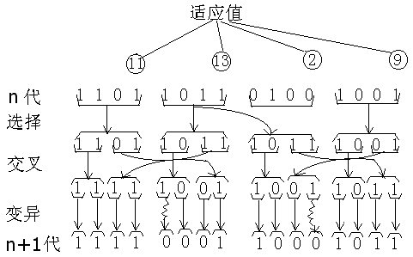
一个简单的遗传操作实例

Slide 6
6.1.2 遗传算法的基本流程
遗传算法涉及五大要素：
  参数编码
  初始群体设定
  适应度函数设计
  遗传操作设计
  控制参数设定

Slide 7
确定实际问题参数集
对参数进行编码
初始化群体Ｐ(t)
评价群体
满足停止准则?
群体Ｐ(t＋１)
⇑
群体Ｐ(t)
三个基本操作：
  1.选择
  2.交叉
  3.变异
其它高级操作
结束
遗传操作
标准遗传算法基本流程框图

Slide 8
种群
交配池
选择
1100011100
0111010001
交叉点
#
位串
适应值
排序
1234
1100011100
0111010101
0111010001
1011011011
54.5
38.3
43.7
34.6
132
4
交叉
1100010001
0111011100
变异
新后代
变异位
1100010101
0110011100
标准遗传算法基本流程框图实例

Slide 9
遗传算法的运行过程
选择编码策略，把参数集合Ｘ和域转换为相应编码空间Ｓ；
定义适应值函数f(X);
定义遗传策略，包括选择群体大小、选择、交叉、变异方法以及确定交叉概率Ｐｃ、变异概率Ｐｍ等遗传参数；
随机初始化生成群体Ｐ(t);
计算群体中个体的适应值f(X);
按照遗传策略，运用选择、交叉和变异操作作用于群体，形成下一代群体；
判断群体性能是否满足某一指标，或者已完成预定迭代次数，不满足则返回步骤6），或者修改遗传策略再返回步骤6）。

Slide 10
6.2 遗传编码
6.2.1 二进制编码
6.2.2 Gray编码
6.2.3 实数编码
6.2.4 有序编码
6.2.5 结构式编码

Slide 11
6.2.1 二进制编码
在二进制编码过程中，首先要确定二进制串的长度l，串长l取决于变量的定义域及计算所需的精度。
例6.2 变量x的定义域为[－2，5]，要求其精度为10⁻⁶，则我们需将[－2，5]分成至少7 000 000个等长小区域，而每个小区域用一个二进制串表示。于是串长至少等于23，这是因为：
4194304=2²²<7000000<2²³= 8388608
这样，计算中的任何一个二进制串（b₂₂b₂₁…b₀）都对应[-2，5]中的一个点。

Slide 12
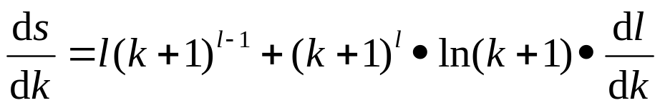
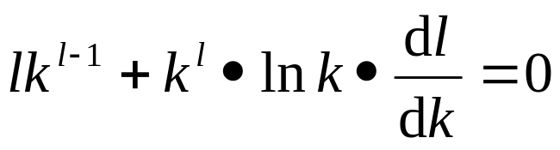
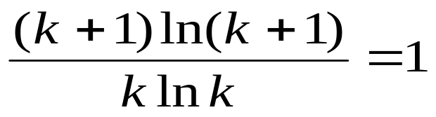
命题6.1 采用二进制编码时，算法处理的模式最多。
证明：设采用k进制编码，码长为l，则所表示的最大整数位k^{l}，模式数位(k+1)^{l}。于是问题便成为：求整数k（k≥2）使得当k^{l}=const(常数)时s(k)=(k+1)^{l}取得最大。
把模式数s(k)对k求导，有
再对k^{l}=const，求导得
代入前式，得到决定k的关系式
最接近该方程且满足条件正整数k为2。于是当k=2时，模式数最多。

Slide 13
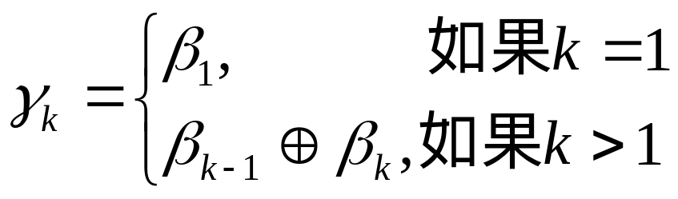
6.2.2 Gray编码
Gray编码即是将二进制码通过如下变换进行转换得到的码。
设有二进制串（β₁β₂…β_{n}），对应的Gray串为（γ₁γ₂…γ_{n}），则从二进制码到Gray码的变换为
其中⊕表示模2加法。
从一个Gray码到二进制串的变换为
例11.3 二进制串1101011对应的Gray串为101110。

Slide 14
6.2.3 实数编码
为了克服二进制编码的缺点，对于问题的变量是实向量的情形，直接可以采用十进制进行编码，这样可以直接在解的表现形式上进行遗传操作，从而便于引入与问题领域相关的启发式信息以增加系统的搜索能力

Slide 15
例6.3 作业调度问题（JSP）的种群个体编码常用m×n的矩阵Y=[y_{ij}]，i=1，2，…，m，j=1，2，…，n（n为从加工开始的天数，m为工件的优先顺序）。表示工件i在第j日的加工时间。下表是一个随机生成的个体所示。
 | 01 | 02 | 03 | 04 | 05 | 06 | 07 | 08 | 09
工件1 | 0 | 2 | 1 | 2 | 2 | 1 | 2
工件2 | 0 | 1 | 2 | 0 | 0 | 4
工件3 | 1 | 0 | 0 | 1 | 3 | 1
工件4 | 0 | 2 | 3 | 0 | 0 | 1
工件5 | 0 | 2 | 0 | 3 | 0 | 0 | 0 | 1 | 1

Slide 16
6.2.4 有序编码
对很多组合优化问题，目标函数的值不仅与表示解的字符串中各字符的值有关，而且与其所在字符串中的位置有关。这样的问题称为有序问题。
若目标函数的值只与表示解的字符串中各字符的位置有关而与其具体的字符值无关，则称为纯有序问题，如采用顶点排列的旅行商问题。
例6.4 有10个城市的TSP问题，城市序号为{1，2，…，10}，则编码位串：
1 2 3 4 5 6 7 8 9 10
表示对城市采用按序号升序方法访问行走路线。
1 3 5 7 9 2 4 6 8 10
表示按特定“1 →3 →5 →7 →9 →2 →4 →6 →8 →10 →1”依次访问各个城市。

Slide 17
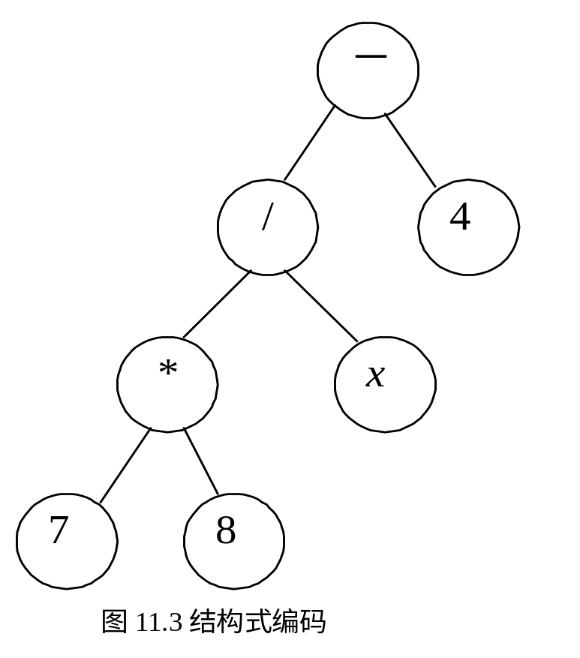
6.2.5 结构式编码
对很多问题其更自然的表示是树或图的形式，这时采用其它形式的变可能很困难。这种将问题的解表达成树或图的形式的编码称为结构式编码。

Slide 18
6.3 适应值函数
适应值函数构成了个体的生成环境。根据个体的适应值可以决定它在此环境下的生存能力。
若S^{L}表示位串空间，S^{L}上的适应值函数可表示为f: S^{L}→R⁺，f为实值函数，R⁺表示非负实数集合。
针对进化过程中关于遗传操作的控制的需要，选择函数变换T：g→f，使得对于最优解x*，max f(x*)=opt g(x*) (x*∈[u，v])。

Slide 19
6.4 遗传操作
6.4.1 选择(selection)
6.4.2 交叉操作(crossover)
6.4.3 变异操作(mutation)

Slide 20
6.4.1 选择(selection)
选择即从当前群体中选出个体以生成交配池（mating pool）的过程。所选出的这些个体具有良好的特征，以便产生优良的后代。
1.基于适应值比例的选择
2.基于排名的选择
3. 基于局部竞争机制的选择

Slide 21
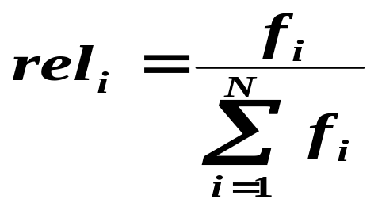
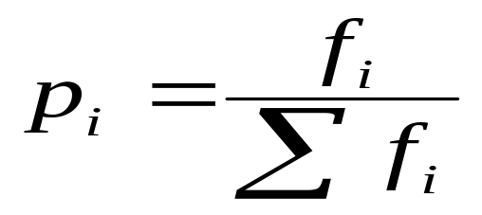
1.基于适应值比例的选择
（1）繁殖池选择
相对适应值：
每个个体的繁殖量：N_{i}=round(rel_{i}•N)
（2）转盘赌选择
2πp_{i}
现生成一个[0，1]内的随机数r，若p₁+p₂+…+p_{i-1}
<r≤p₁+p₂+…+p_{i}，则选择个体i。

Slide 22
1.基于适应值比例的选择
（3）Boltzmann选择
利用函数δ(f_{i})=exp(f_{i}/T )将适应值进行变换以改变原始的选择压力。其中T是一个控制参数，T取得较大（小）值时选择具有较小（大）的选择压力，即适应值的相对比例变小（大），通过这个变换之后再按照前面的选择方法进行父体的选择。

Slide 23
2.基于排名的选择
（1）线性排名选择
首先假设群体成员按适应值大小从好到坏依次排列为x₁，x₂，…，x_{N}，然后根据一个线性函数分配选择概率pi。
设线性函数p_{i}＝（a－b·i/（N +1））/N，i=1，2，…，N，其中a，b为常数。由于，易得，b=2(a－1)。又要求对任意i=1，2，…，N，有p_{i}>0，且p₁≥p₂≥…≥p_{N}，故限定1≤a≤2。通常使用的值为a=1.1。

Slide 24
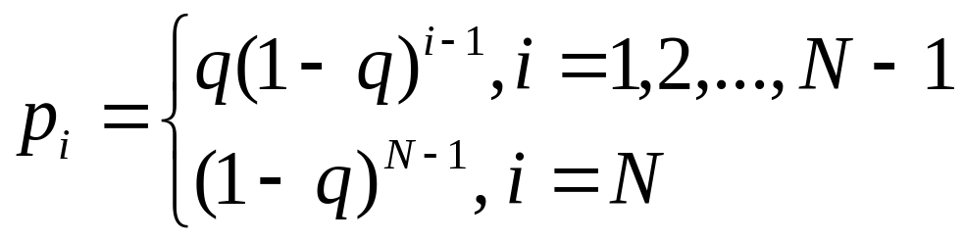
2.基于排名的选择
（2）非线性排名选择
将群体成员按适应值从好到坏依次排列，并按下式进行分配选择概率：
其中q是常数，表示最好的个体的选择概率。

Slide 25
3. 基于局部竞争机制的选择
（1）锦标赛选择(tournament selection)
选择时，先随机地选择在群体中选择k个个体（放回或不放回）进行比较，适应值最好的个体将被选择作为生成下一代的父体。反复执行该过程，直到下一代个体数量达到预定的群体规模。参数k称为竞赛规模，一般取k=2。
（2） (μ，λ)和μ+λ选择
(μ，λ)选择是先从规模为μ种群中随机选取个体通过交叉和变异生成λ（≥μ）个后代，然后再从这些后代中选取μ个最优的后代作为新的一代种群。μ+λ选择则是从这些后代与其父体共μ+λ个后代中选取μ个最优的后代。

Slide 26
6.4.2 交叉操作(crossover)
交叉的具体步骤为：
  从交配池中随机取出要交配的一对个体；
  根据位串长度L，对要交配的一对个体，随机选取[1，L－1]中一个或多个的整数k作为交叉点；
  根据交叉概率pc(0<pc≤1)实施交叉操作，配对个体在交叉点处，相互交换各自的部分内容，从而形成新的一对个体。
对二进制编码常用的交叉算子有单点交叉、多点交叉和均匀交叉。

Slide 27
1. 单点交叉
对于从交配池中随机选择的两个串s₁=a₁₁a₁₂…a_{1l1}a_{1l2}…a_{1L}，s₂=a₂₁a₂₂…a_{2l1}a_{2l2}…a_{2L}， 随机选择一个交叉位x ∈[1，2，…，L－1] ，不妨设 l₁≤ x≤l₂，对两个位串中该位置右侧部分的染色体位串进行交换，产生两个子位串个体为：
s’₁=a₁₁a₁₂…a_{1l1} a_{2l2}…a_{2L}， s’₂=a₂₁a₂₂…a_{2l1} a_{1l2}…a_{1L}

Slide 28
例6.5 考虑如下两个11位变量的父个体：
父个体1： 0 1 1 1 0 0 1 1 0 1 0
父个体2： 1 0 1 0 1 1 0 0 1 0 1
交叉点在位置5，交叉后生成两个子个体：
子个体1： 0 1 1 1 0 1 0 0 1 0 1
子个体2： 1 0 1 0 1 0 1 1 0 1 0

Slide 29
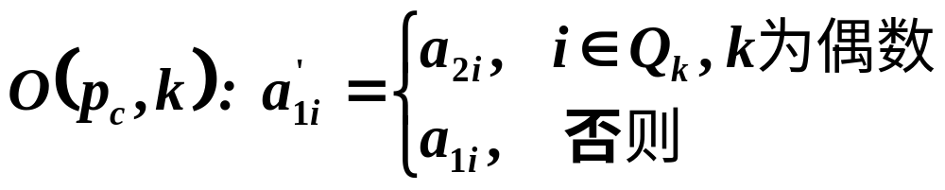
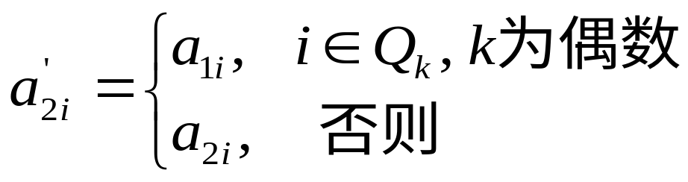
2. 多点交叉
对于选定的两个个体位串，随机选择多个交叉点，构成交叉点集合：
x ₁，x ₂，…x _{K}∈[1，2，…，L－1]，x _{k}≤x _{k＋1}，k=1，2，…，K－1
将L个基因为划分为K＋1个基因位集合：
Q^{k}={l_{k}，l_{k+1}，…，l_{k+1}－1}，k=1，2，…，K＋1，l₁=1，l_{K+2}=L+1
算子形式为
生成的新个体为s’₁=a’₁₁a’₁₂……a’_{1L}，s’₂=a’₂₁a’₂₂……a’_{2L}

Slide 30
例6.6 考虑如下两个11位变量的父个体：
父个体1： 0 1 1 1 0 0 1 1 0 1 0
父个体2： 1 0 1 0 1 1 0 0 1 0 1
交叉点在位置2，6，10，交叉后生成两个子个体：
子个体1： 0 1 1 0 1 1 1 1 0 1 1
子个体2： 1 0 1 1 0 0 0 0 1 0 0

Slide 31
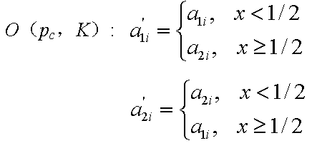
3. 均匀交叉
将位串上的每一位按相同概率随机进行均匀交叉。均匀交叉算子生成的新个体为：s’₁=a’₁₁a’₁₂……a’_{1L}，s’₂=a’₂₁a’₂₂……a’_{2L}，
其操作描述如下：

Slide 32
例6.7
父个体1： 0 1 1 1 0 0 1 1 0 1 0
父个体2： 1 0 1 0 1 1 0 0 1 0 1
模板： 0 1 1 0 0 0 1 1 0 1 0
子个体1： 0 0 1 1 0 0 0 0 0 0 0
子个体2： 1 1 1 0 1 1 1 1 1 1 1

Slide 33
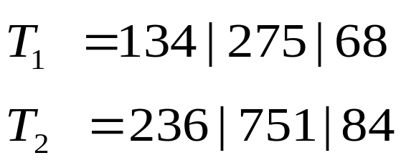
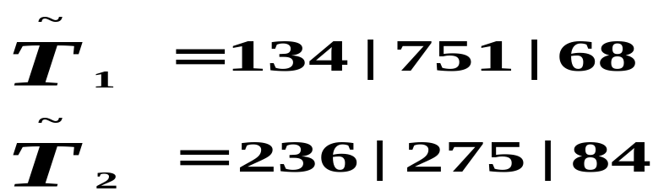

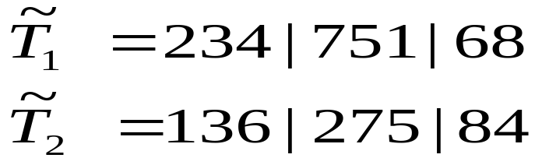
例6.8 设城市数的旅行商问题，对如下的两个个进行交叉，中间得竖线表示交叉点。
得到下一代的个体为：
它们都不是合法的个体。怎样保证所产生的个体仍然合法? 一种方法是为参与交换的数增加一个映射如下:
将此映射应用于未交换的等位基因得到:
则为合法的。

Slide 34
6.4.3 变异操作
变异的具体操作为: 对中任一个体，随机产生一实数，如果大于事先定义的变异概率的阈值，就对该个体进行变异。
1. 实值变异
2. 二进制变异

Slide 35
6.5 初始化群体
初始群体中的个体一般是随机产生的。
我们往往希望在问题解空间均匀采样，随机生成一定数目的个体（为群体规模的2倍，即2n），然后从中挑出较好的个体构成初始群体。
对于二进制编码，染色体位串上的每一位基因在{0，1}上随机均匀选择，所以群体初始化至少需要L×n次随机取值。
可以证明初始群体的位串译码到问题实空间中也是均匀分布的。

Slide 36
6.6 控制参数的选取
主要的参数包括：位串长度L，群体规模n，交叉概率p_{c}，变异概率p_{m}。
参数的最佳建议：
n=20～200
p_{c}=0.6～1.0
p_{m}=0.005～0.01

Slide 37
6.7 算法的终止准则
(1) 预先规定最大演化代数;
(2) 连续多代后解的适应值没有明显改进，则终止;
(3) 达到明确的解目标，则终止。

Slide 38
6.8 遗传算法的基本理论
6.8.1 模式定理
6.8.2 隐含并行性
6.8.3 构造块假设
6.8.4 遗传算法的收敛性

Slide 39
6.8.1 模式定理
定义6.5 模式(schema) 模式是描述在某些位置上具有相似性的串组成的子集的相似性模板(similarity template)
定义6.6 模式的阶(schema order) 模式H的阶O(H)就是模式中固定字符的个数。
定义6.7 定义长度(defining length) 模式H的定义长度δ(H)就是H中第一个与最后一个具有固定字符的位置之间的距离。

Slide 40
三种基本的遗传算子对模式数目的影响 ：
(1) 复制算子对模式数目的影响 ：
复制算子的作用是使平均适应值以上(以下)的模式的数目呈指数增大(减少)。
(2) 复制和交叉算子对模式数目的影响 ：
那些在平均适应值以上的、定义长度短的模式的数目在两个算子的作用下将以指数速度增加。
(3) 复制、交叉和变异算子对模式数目的影响：
模式定理: 短的、低阶的且具有高于平均适应值以上适应值的模式的数目在代的演化中呈指数增长。

Slide 41
6.8.2 隐含并行性
尽管长的、高阶的模式易被交叉、变异算子破坏，但遗传算法实质上在处理规模为n的种群时，处理的模式数仍有O(n3)，这就是遗传算法的隐含并行性(implicit parallelism)。

Slide 42
6.8.3 构造块假设
定义长度短、低阶且具有高适应值的模式叫构造块，构造块一般能组合形成较好的串，这就是构造块假设。很多不同问题领域的经验结果支持这个假设，平滑、单一模块的问题，有噪声、多模块的问题以及组合优化问题等等都被遗传算法成功地解决了。

Slide 43
6.8.4 遗传算法的收敛性
定理6.2 如果在代的演化过程中，遗传算法保留了最好的解，并且算法以交叉和变异算子作为随机算子，则对于一个全局优化问题，随着代数趋向无穷，遗传算法将以概率1找到全局最优解。

Slide 44
6.9 遗传算法简例
例6.9 用GA求解一元函数最大值的优化问题：
f(x)=xsin(10π·x)+2.0 x∈[-1， 2]
（1）编码 变量x作为实数，可以视为遗传算法的表现型形式。现采用二进制编码形式。如果设定求解精度精确到6位小数，由于区间长度为2－（－1）=3，因此将闭区间[－1，2]分为3×10⁶等份。因为
2 097 152=2²¹<3×10⁶<2²²=4 194 304
所以编码的二进制串长至少需要22位。

Slide 45
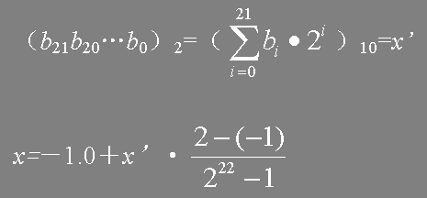
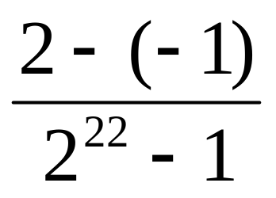

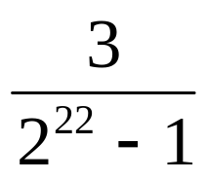
现在采用22位二进制编码，将一个二进制串（b₂₁b₂₀…b₀）与区间[－1，2]内对应的实数值的建立对应：
例如:一个二进制串s1=〈1000101110110101000111〉表示实数0.637 197
x’ =（1000101110110101000111）₂=2 288 967

Slide 46
（2）产生初始种群 一个个体由串长为22的随机产生的二进制串组成染色体的基因码，我们可以产生一定数目的个体组成的种群。设产生的4个初始个体如下：
s₁=<1000101110110101000111>
s₂=<000000111000000010000>
s₃=<1110000000111111000101>
s₄=<001000100011011101000>

Slide 47
（3）计算适应度 对于个体的适应度的计算，考虑到本例目标函数在定义域内均大于0，而且是求函数的最大值，所以直接引用目标函数作为适应值函数： f(s)=f(x)
这里二进制串s对应变量x的值。
编号 | 个体串 | x | 适应值 | 百分比% | 累计百分比%
s₁ | 1000101110110101000111 | 0.637 197 | 2.586 345 | 29.1 | 29.1
s₂ | 000000111000000010000 | -0.958 973 | 1.078 878 | 12.1 | 41.2
s₃ | 1110000000111111000101 | 1.627 888 | 3.250 650 | 36.5 | 77.7
s₄ | 0010001000110111010010 | -0.599 032 | 1.981 785 | 22.3 | 100

Slide 48
（4）遗传操作 设按转盘赌方式选择子个体，生成的随机数为0.35，0.72。则选中的个体为s₂和s₃。
对s₂和s₃进行交叉操作，随机选择一个交叉点，例如第5位与第6位之间的位置，交叉后产生新的子个体：
s′₂=<00000⎪00000111111000101>
s′₃=<11100 ⎪0111000000010000>
这两个子个体的适应值分别为：
f(s′₂)=f(－0.998 113)= 1.940 865
f(s′₃)=f(1.666 028)= 3.459245
交叉后个体s′₃的适应值比其父个体的适应值高。

Slide 49
下面考察变异操作。假设已经以一小概率选择了s3的第5个遗传因子（即第5位）变异，遗传因子由原来的0变成1，产生新的个体为
s′₃=<1110100000111111000101>
计算该个体的适应值：f(s′₃)= f(1.721 638) =0.917 743，发现个体的适应值比其父个体的适应值减少了，但是如果选择第10个遗传因子变异，产生的新个体为
s"₃=<1110000001111111000101>
f(s"₃)= f(1.630 818)=3.343555
显然，这个个体的适应值比其父个体的适应值提高了。这说明变异操作有“扰动”作用。

Slide 50
（5）模拟结果 设定种群大小为50，交叉概率p_{c}=0.25，变异概率p_{m}=0.01，按照标准的遗传算法SGA，在运行到第89代时获得最佳个体：
s_{max}=<1111001100111111001011>
x_{max}=1.850 549，f(x_{max})=3.850 274
这个个体对应的解与微分方程预计的最优解得情况吻合。表11.3列出了模拟一部分代的种群中最佳个体的演变情况（150代终止）。

Slide 51
模拟世代的种群中最佳个体的演变情况
代数 | 个体的二进制串 | x | 适应值
1 | 1111000110100001110000 | 1.831 624 | 3.534 806
4 | 1111001010001101100000 | 1.842 416 | 3.790 362
7 | 1111001110011101010110 | 1.854 860 | 3.833 280
11 | 1111001110011101010110 | 1.854 860 | 3.833 286
17 | 1111001011111101010110 | 1.847 536 | 3.842 004
18 | 1111001011111101110000 | 1.847 554 | 3.842 102
34 | 1111001101111011000011 | 1.853 290 | 3.843 402
40 | 1111001100010001001011 | 1.848 443 | 3.846 232
54 | 1111001100010110110000 | 1.848 699 | 3.847 155
71 | 1111001101000110110001 | 1.850 897 | 3.850 162
89 | 1111001100111111001011 | 1.850 549 | 3.850 274
150 | 1111001100111111001011 | 1.850 549 | 3.850 274

Slide 52
6.10遗传算法的应用领域
1. 天然气管道的最优控制
2. 喷气式飞机涡轮机的设计
3. 旅行商问题
4. 作业调度问题
5. 遗传学习
6. 自动控制领域
7. 人工智能与计算机科学
8. 社会和经济领域

